Slide 1
Quiz – Was kann eine Kilowattstunde (kWh) ?
Gruppen bilden – 11 Fragen

Slide 2
(Was ist falsch?) Mit einer kWh kann man -
A: 2 Stunden in der Schule sitzen
B: 48 Minuten Gymnastik machen
C: 31 Minuten Fußball spielen
D: 27 Minuten Galopp reiten
A: es sind 9 (fade?) Stunden

Slide 3
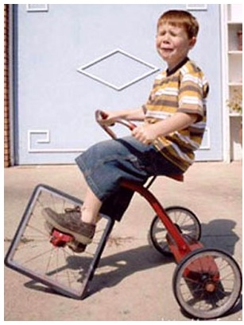
Eine kWh wäre einen Berg mit einer Steigung von 20 Grad zirka 25 km raufzuradeln. Wie hoch wäre dann dieser Berg?
A: 2000 m hoch
B: 3000 m hoch
C: 4000 m hoch
D: 5000 m hoch
D: ist richtig.

Slide 4
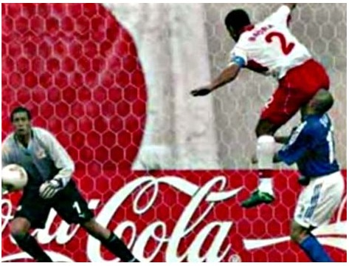
Ein normaler Mensch kann eine Leistung beim Arbeiten von 40 Watt erreichen. Spitzensportler können bis zu 400 Watt leisten. Aber wie lange?
A: 1 Minute
B: 3 Minuten
C: 10 Minuten
D: eine halbe Stunde
B: Mehr ist nicht drinnen

Slide 5
Was stimmt da nicht? Eine kWh kann
A: Ein Auto mit 1 ton Gewicht auf 60 km/h zu beschleunigen
B: eine Tonne Stahl 367 m hoch heben
C: Eine LED-Lampe 200 Stunden leuchten lassen
D: 100 Liter Wasser um 86° erwärmen
D: es sind nur 10 Liter

Slide 6
Welche Lampe leuchtet mit 1 kWh Strom am längsten (bei gleicher Lichtmenge)
A: LED-Lampe
B: Leuchtstoffröhre
C: Energiesparlampe
D: Glühbirne
A: Sieger mit 200 Stunden (500 Lumen)
B: 140 Stunden
C: 100 Stunden
D: 25 Stunden

Slide 7
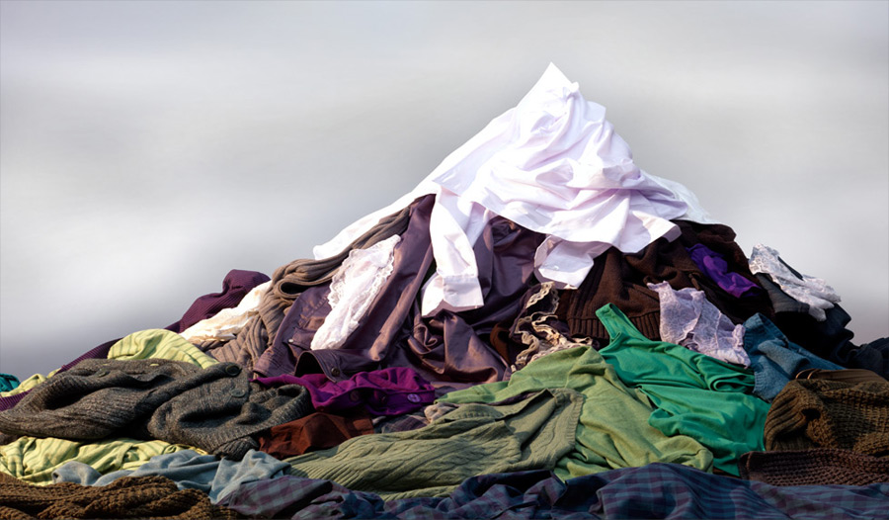
Eins davon braucht mehr als eine kWh Energie:
A: 3 Hemden im Wäschetrockner trocknen
B: Ein Waschgang 60° mit der Waschmaschine
C: Ein T-Shirt herstellen
D: 15 Hemden bügeln
C: Besonders wegen des Färbens deutlich höher: 17 kWh („graue Energie“)

Slide 8
Eine Feststellung davon braucht mehr als eine kWh – Welche?:
A: Mittagessen für 4 Personen kochen
B: Einen Tag lang mit der Carrera-Rennbahn spielen
C: Der Stand-by-Verbrauch der Geräte eines typischen 4 Personenhaushalts in 3 Tagen
D: Sich eine 3/4 Stunde lang die Haare föhnen
C: nein, schon nach 14 Stunden ist durch den Stand-by-Verbrauch eine kWh zu zahlen

Slide 9
Eine Feststellung davon braucht mehr als eine kWh – Welche?:
A: 1 Stunde Staub saugen
B: 80 Eier kochen
C: 2500 Männer den Bart elektrisch rasieren
D: 130 Scheiben Brot toasten
A: schon nach einer halben Stunde ist die kWh verbraucht, Der Staubsauger hat meist eine hohe Leistung (~2 kW)

Slide 10
Für ein Vollbad werden 5 kWh benötigt. Wie lange könnte man stattdessen duschen?
A: 10 Minuten
B: 20 Minuten
C: 30 Minuten
D: 40 Minuten
B: In 4 Minuten verbraucht man eine kWh (außer man duscht kalt)

Slide 11
Was stimmt da nicht? Eine kWh wird benötigt
A: um alle 3 Teile von Herr der Ringe am Fernseher zu schauen.
B: 100 Stunden Radio zu hören.
C: mit dem Elektroauto 6 km zu fahren
D: mit einem Dieselauto 6 km zu fahren
D: Da müsste der Diesel-PKW 1,7 Liter auf km verbrauchen. Mit guten Diesel-PKWs die 5 Liter/100 km verbrauchen kommt man 2 km pro kWh weit.

Slide 12
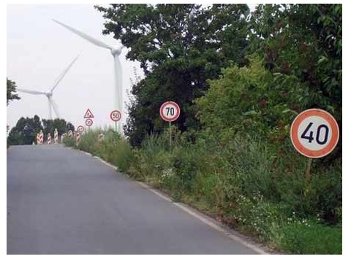
Was stimmt da nicht? Eine kWh erzeugt
A: 4 m³ Wasser, dass 100 m runterstürzt
B: ein Stamperl Erdöl (0,1 Liter)
C: die Sonne, wenn sie bei uns im Hochsommer auf 1 m² zwei Stunden scheint
D: jemand, der 10 Stunden am Hometrainer strampelt
C: die kWh wird schon nach 45 Minuten erreicht

